Slide 1
2025上海CJ骁龙展 展会报告
2025-07-30 - 2025-08-04

Slide 2
客流爆棚，集客力强劲
本次展会各区域均表现出色，其中‘骁友装备库’以13.5万客流人次和2708.84人次/平米的集客力独占鳌头，‘至尊游戏’和‘新游戏体验’分别以9.0万和6.0万客流人次紧随其后，彰显游戏板块的超高人气。‘舞台+观众区’以7.2万客流人次和1441.84人次/平米的集客力，成为互动交流的热点区域。整体来看，展会布局合理，各区域均能有效吸引观众，展现出强大的吸引力和互动性。

Slide 4
人气爆棚·多元体验
展会各区域人气火爆，尤以‘骁友装备库’男性顾客高达53549人，女性顾客亦达12299人，彰显极致魅力。‘至尊游戏’区吸引男性43315人、女性9533人，游戏魅力无可抵挡。‘新游戏体验’区男女顾客均超2万，创新体验备受青睐。‘骁龙XR芯世界’与‘骁龙XR奇幻之旅’科技感十足，吸引大量观众。整体数据展现展会多元互动、科技引领的强大吸引力。

Slide 5
多元人群齐聚盛会
本次展会各区域人气爆棚，'骁友装备库'以37428少年参与领跑，'至尊游戏'吸引30821少年和6519青年，展现超高人气。'舞台+观众区'青年人数达10637，中年观众占比显著，'骁龙XR奇幻之旅'吸引14093少年和3854青年，体验科技魅力。全年龄段覆盖，互动体验丰富，彰显展会强大吸引力。

Slide 6
区域游逛热度高
展会区域游逛热度显著，超39,440人仅游逛1个区域，18,096人游逛2个区域，显示极高的人气集中度。同时，游逛3-5个区域的观众占比达34%，体现观众探索意愿强烈。更有11人游遍全部10个区域，彰显展会的全面吸引力。

Slide 8
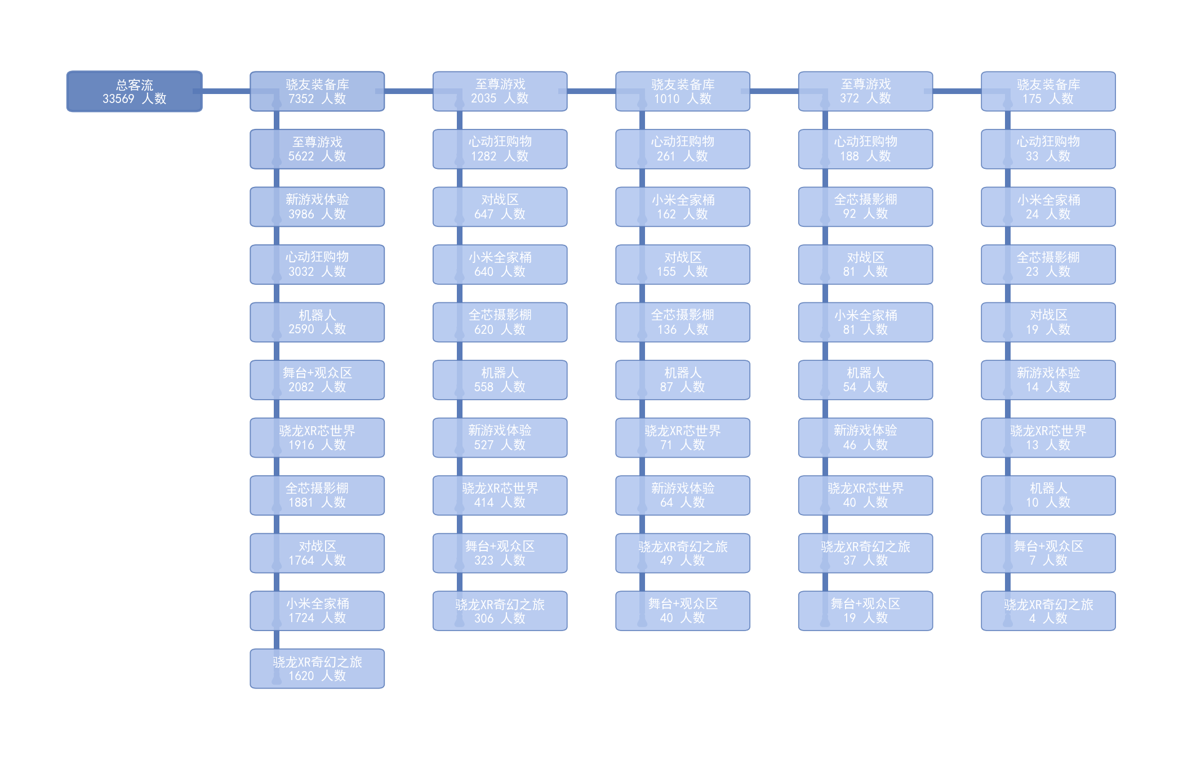
客流流向趋势

